Slide 1
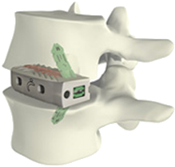
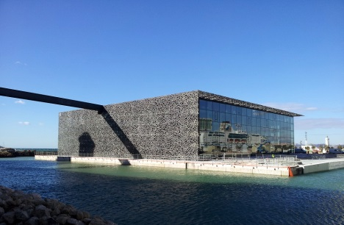
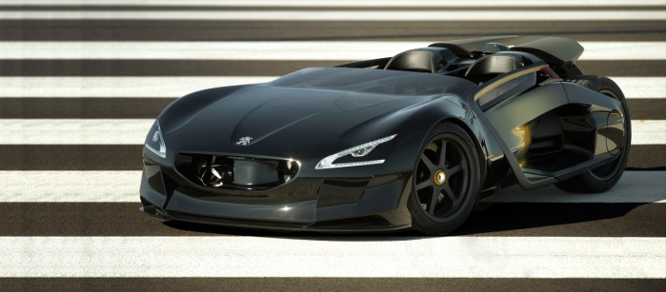
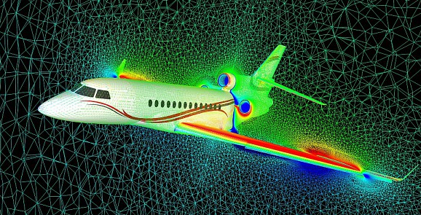

Étude des systèmes mécaniques Analyser – Concevoir – Réaliser Conception – Chapitre 1 : Représentation des pièces en 2D
Compétences
Concevoir
Réaliser
Expérimenter
Communiquer
Analyser
Modéliser
Résoudre

Slide 2
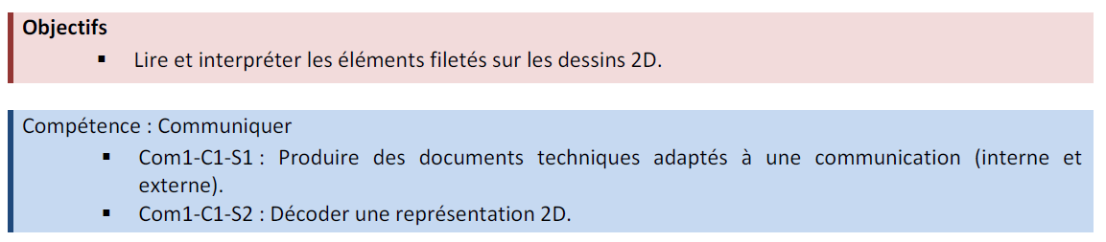
Présentation

Slide 3
Représentation des éléments filetés et taraudés
NF ISO 4762 – M10 x 30 – 8.8 | NF ISO 4762 : tête cylindrique à 6 pans creux M: profil ISO (triangulaire) 10 : diamètre nominal de la vis 30 : longueur filetée (en mm) | 8.8 : qualité de la vis (8 . 100 = 800 MPa : résistance maximale à la traction ; 8.8 = 640 MPa : limite minimale d’élasticité)

Slide 4
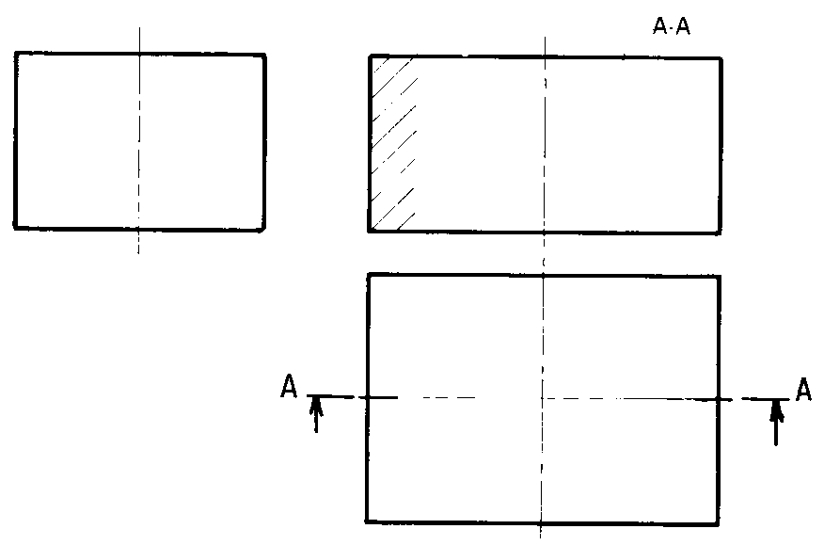
Représentation des éléments filetés et taraudés Trou taraudé et débouchant M16
Les filetages sont représentés par 2 traits :
Un trait fort coté crête de filet
Un trait fin coté intérieur du filet

Slide 5
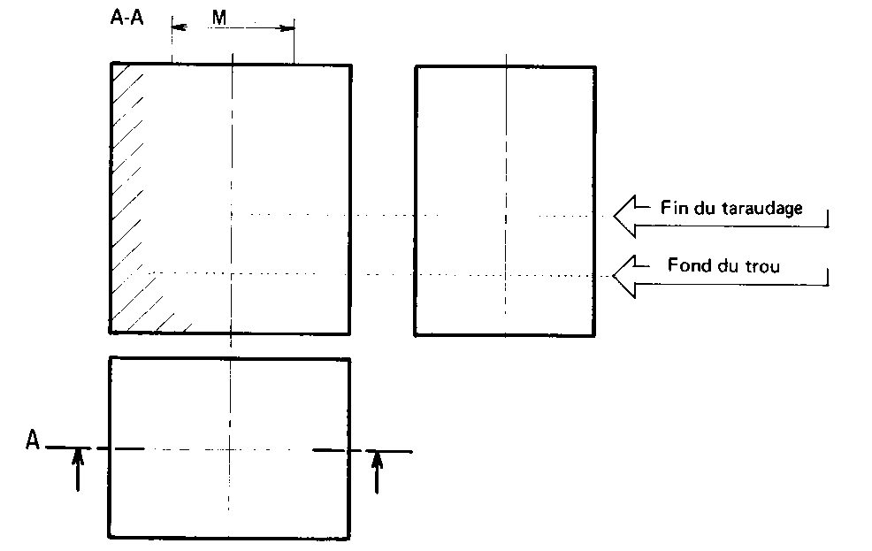
Représentation des éléments filetés et taraudés Trou taraudé borgne M12
Le diamètre de perçage est inférieur au diamètre du taraudage.
Le perçage étant réalisé avec un forêt à 120°, prendre garde à avoir une représentation fidèle à la réalité.

Slide 6
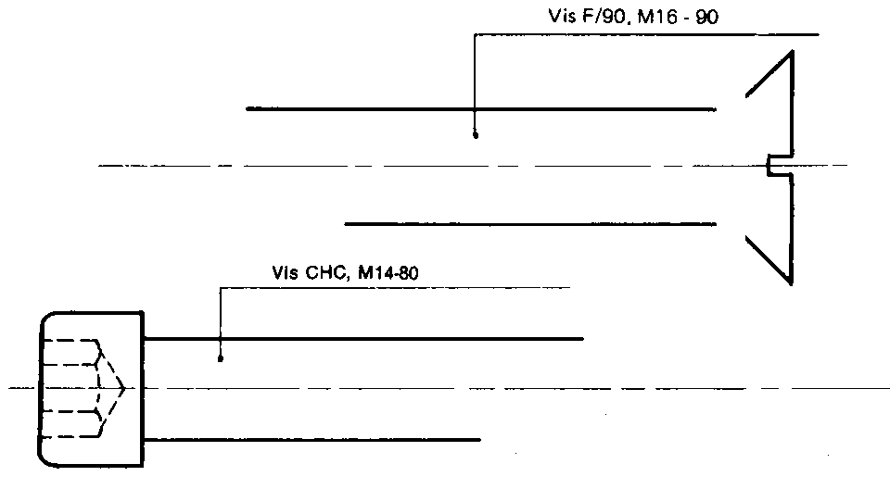
Représentation des éléments filetés et taraudés Vis d’assemblage
En règle générale le filet n’atteint pas la base de la tête.

Slide 7
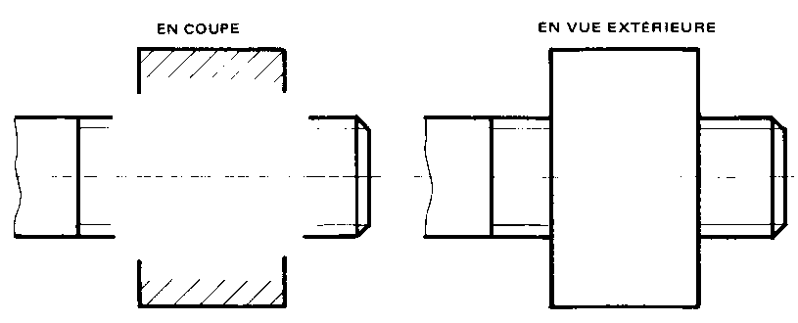
Représentation des éléments filetés et taraudés Tige filetée dans un trou taraudé
Le trait fort de la vis a la « priorité ».

Slide 8
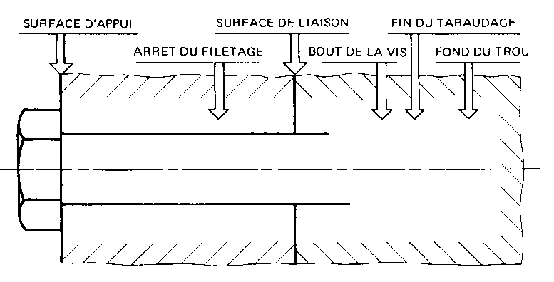
Représentation des éléments filetés et taraudés Serrage par vis dans un trou taraudé
Le trou de la « première » pièce est toujours lisse et de diamètre supérieur à celui de la vis.
Le filet de la vis doit commencer avant la surface de liaison.

Slide 9
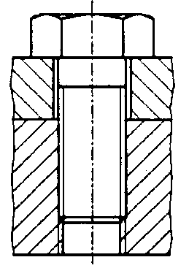
Les différents éléments disponibles Vis d’assemblage – Définition
Le but d’une vis d’assemblage est d’assurer un MAINTIEN en position entre deux pièces.
Un des critères permettant de choisir la tête de vis est la place disponible dans le mécanisme pour réaliser le serrage de la vis.

Slide 10
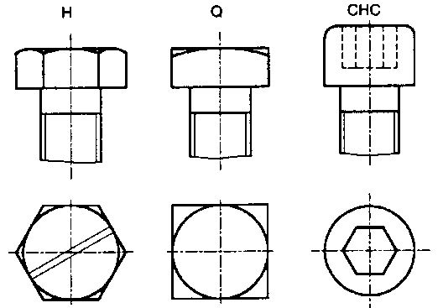
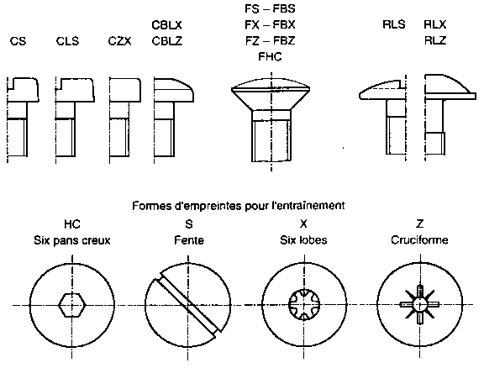
Les différents éléments disponibles Vis d’assemblage – Serrage énergique / Modéré

Slide 11
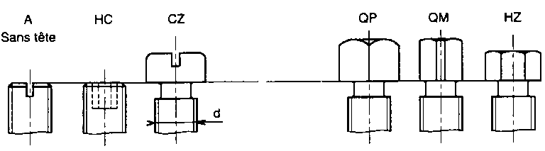
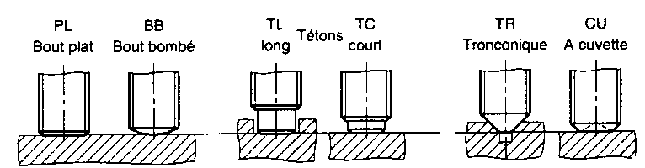
Les différents éléments disponibles Vis d’assemblage – Extrémités et têtes courantes de vis

Slide 12
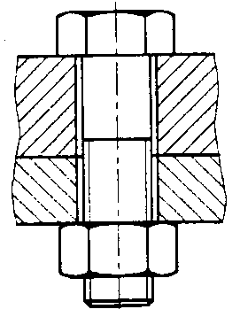
Les différents éléments disponibles Boulons – Définition
Un boulon est constitué
D’un vis
D’un écrou
Ne pas confondre boulon et écrou !
Un assemblage boulonné sert à maintenir en position deux pièces l’une par rapport à l’autre.

Slide 13
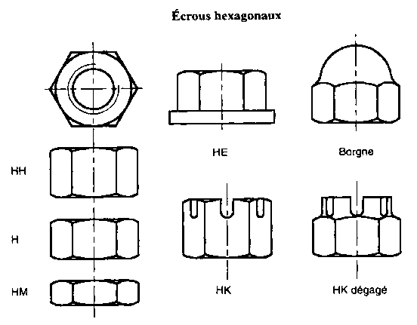
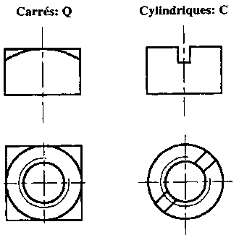
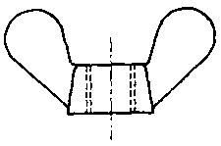
Les différents éléments disponibles Boulons – Écrous normalisés courants

Slide 14
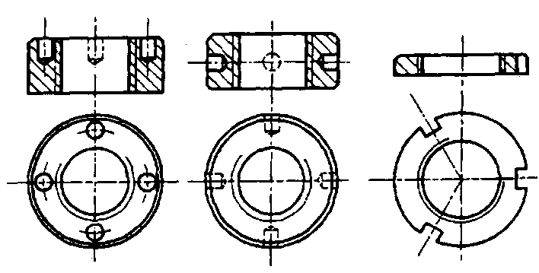
Les différents éléments disponibles Boulons – Écrous particuliers

Slide 15
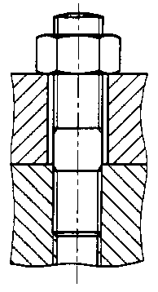
Les différents éléments disponibles Boulons – Un cas particulier : le goujon
Un goujon est une « axe » fileté sur chacun de ces cotés.
Une partie est vissée dans une pièce
La partie intermédiaire du goujon passe dans un trou dans la seconde pièce.
Un écrou permet de réaliser le maintien en position.

Slide 16
Les différents éléments disponibles Freins pour filetage
Lors de l’utilisation d’un assemblage mécanique, les écrous ou vis peuvent se dévisser pour de multiples raisons :
Vibrations
Usure
Corrosion des pièces
« relaxation » des matériaux
…
Pour palier à ce problème, on a recours à des solutions technologique diverses :
Solutions par obstacles;
Solutions par adhérence …

Slide 17
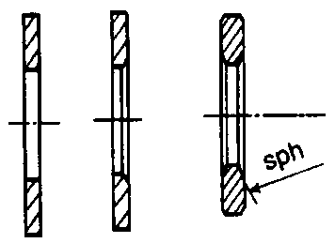
Les différents éléments disponibles Freins pour filetage - Rondelles
Les rondelles plates ou à portées sphériques permettent une meilleure répartition de l’effort et de limiter le deserrage.

Slide 18
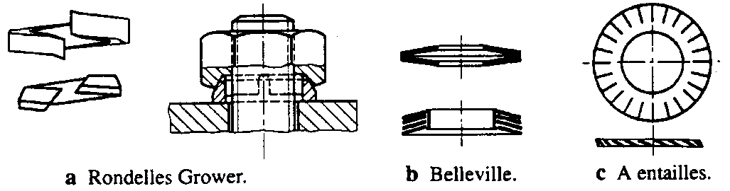
Les différents éléments disponibles Freins pour filetage – Rondelles élastiques
Les rondelles élastiques permettent de freiner l’écou.
Il faut faire attention au sens des hachures.
Les rondelles de Belleville se comportent comme des ressorts. En serrant la rondelle, on favorise un serrage plus important tout en défavorisant un dévissage de l’écrou.

Slide 19
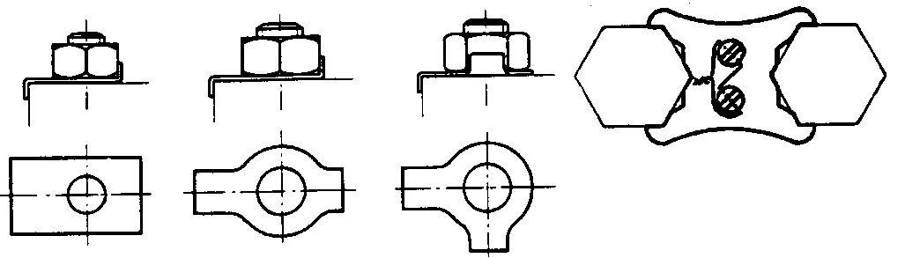
Les différents éléments disponibles Freins pour filetage – Rondelles obstacles
Très utilisées dans l’aéronautique par exemple, les rondelles obstacles sont un des moyens les plus sûrs pour éviter le dévissage des écrous.
Les rondelles sont à usage unique.

Slide 20
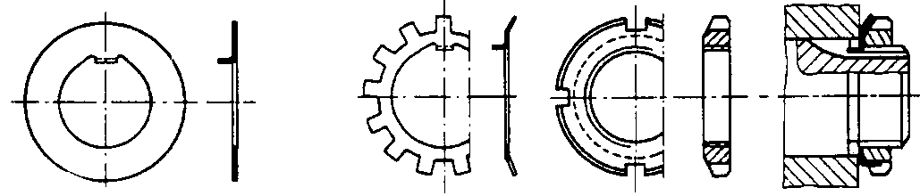
Les différents éléments disponibles Freins pour filetage – Rondelles et écrous à encoche
Très utilisés dans l’aéronautique par exemple, les rondelles et écrous à encoche sont très utilisés pour réaliser des assemblages sur des arbres (montages de roulement).

Slide 21
Les différents éléments disponibles Solutions d’étanchéité statique

Slide 22
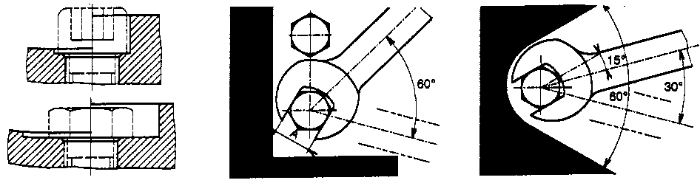
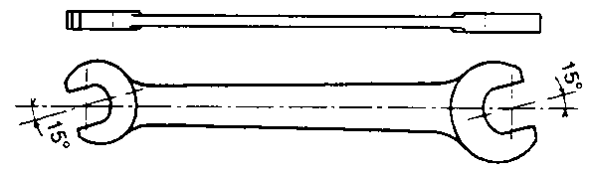
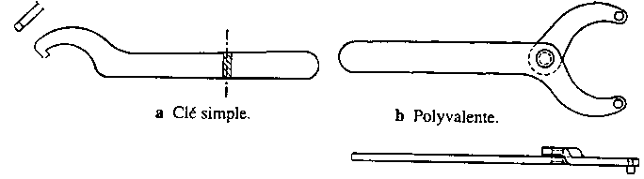
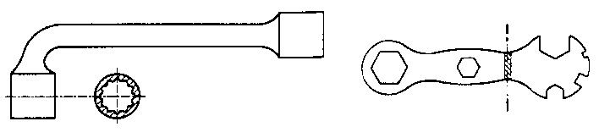
Les différents éléments disponibles Les outils

Slide 23
EMPORTE PIECE

Slide 24
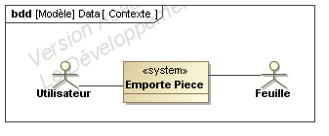
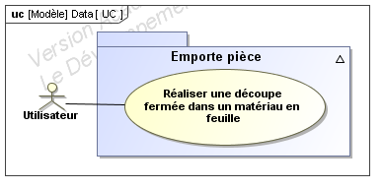

Slide 26
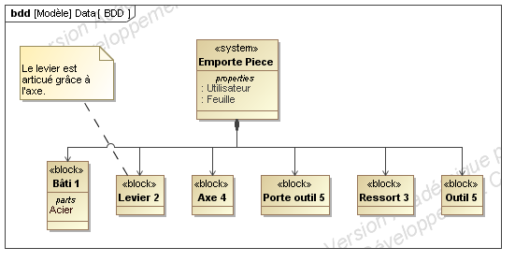
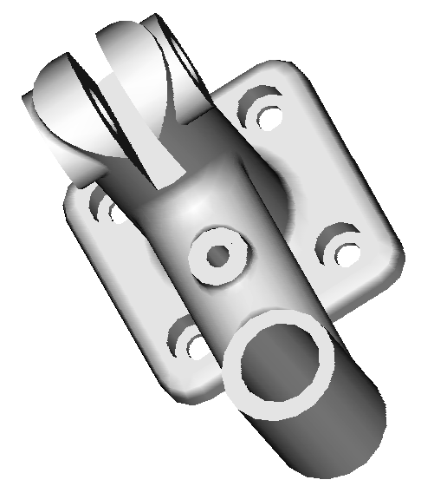
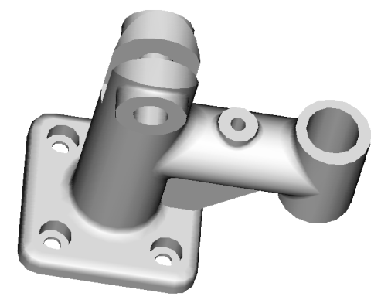

Slide 27
